Slide 1







НАЦИОНАЛЬНАЯ КОМИССИЯ ПО ДЕЛАМ ЖЕНЩИН И СЕМЕЙНО-ДЕМОГРАФИЧЕСКОЙ ПОЛИТИКЕ
ФОНД ООН В ОБЛАСТИ
НАРОДОНАСЕЛЕНИЯ (ЮНФПА)
материал был разработан Фондом ООН
в области народонаселения (ЮНФПА)
по инициативе Национальной комиссии по делам женщин
и семейно-демографической политике
и используется в проекте
«Комплекс мероприятий по поддержке и развитию института отцовства»
в рамках государственного гранта
НАО «Центр поддержки гражданских инициатив»
при поддержке Министерства информации и общественного развития РК

Slide 2








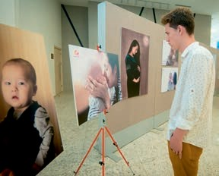


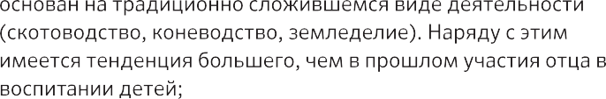
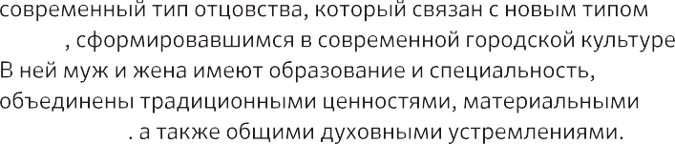

Slide 3

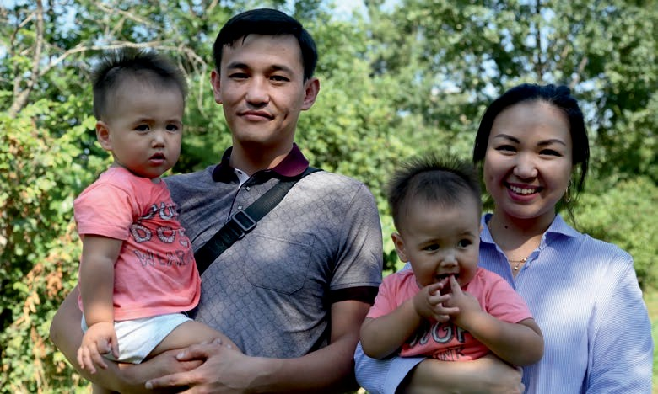
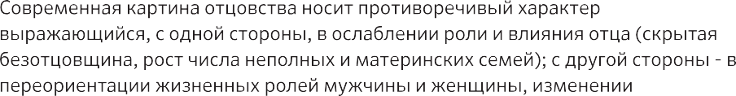
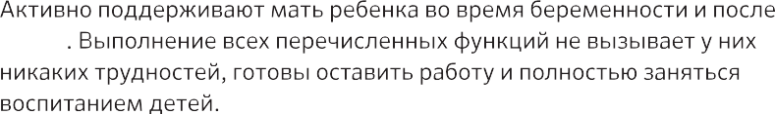

Slide 4









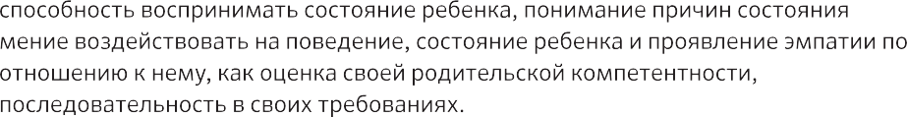

Slide 5
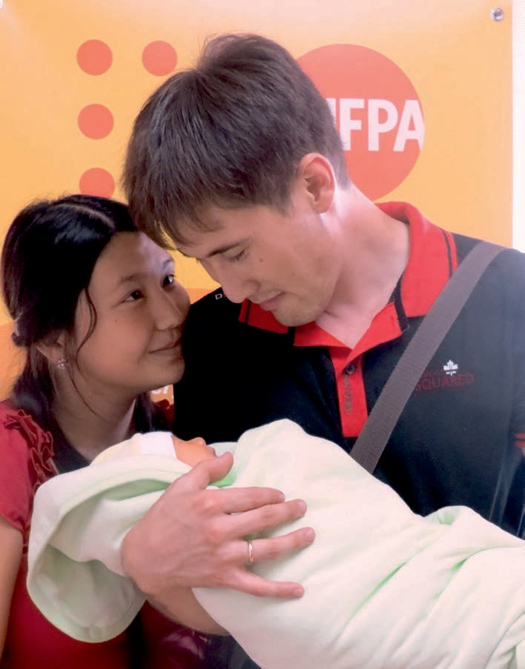


Slide 6

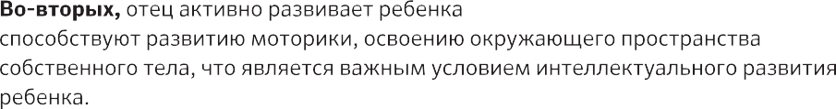
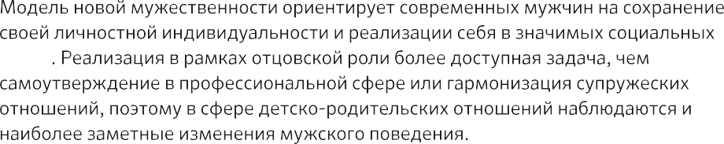
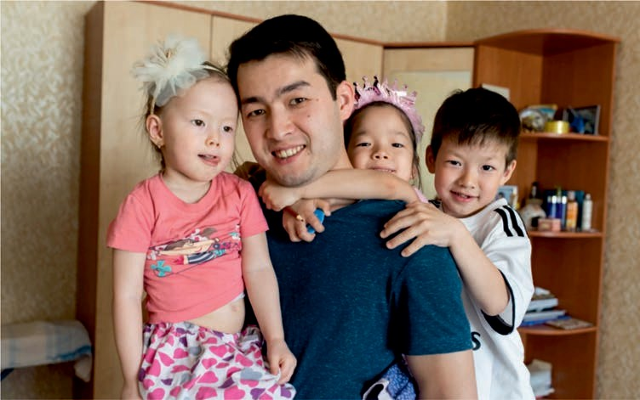



Slide 7

